Slide 1
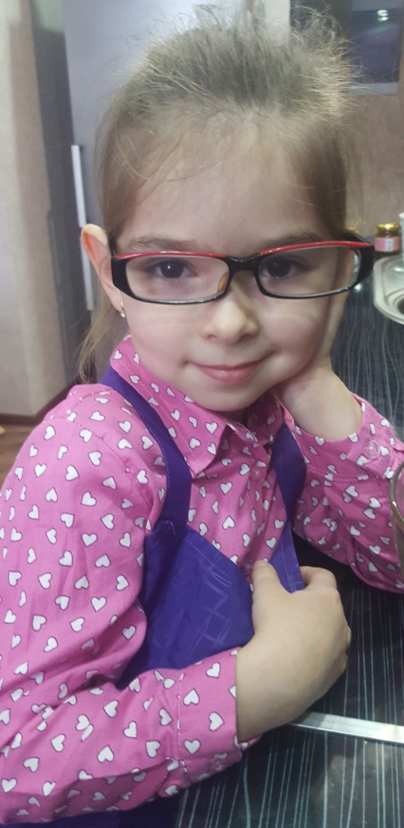
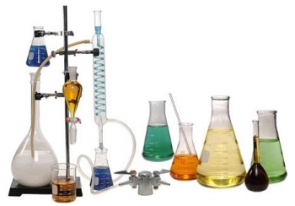
Опытно-исследовательский проект «Я - исследователь»
Муниципальное общеобразовательное
учреждение «Гимназия №7»
Г.о.Подольск Московской области
Номинация: «Занимательные опыты дома»
Выполнила:
Кузьмичева Арина, 6 лет
Руководитель:
педагог дополнительного
образования Войт Н.Н.
Г.о. Подольск, 2019 год

Slide 2
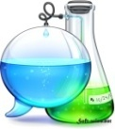
Кухня – это волшебная химическая лаборатория
Актуальность проекта:
Люди, научившиеся наблюдениям и опытам, приобретают способность сами ставить вопросы и получать на них фактические ответы, оказываясь на более высоком умственном и нравственном уровне в сравнении с теми, кто такой школы не прошёл.
К.Е.Тимирязев
Тема:
Цель:
Познакомить ребенка с маленькими чудесами на кухне, объяснить которые нам поможет наука - химия
Задачи:
1. Дать первичные представления о науке - химии.
2. Создать условия для развития познавательной активности и любознательности у ребенка.
3. Проделать опыты и объяснить связь
«Кухня – Химия».
4. Создать видео-рецепт пирога «Семейные традиции».

Slide 3
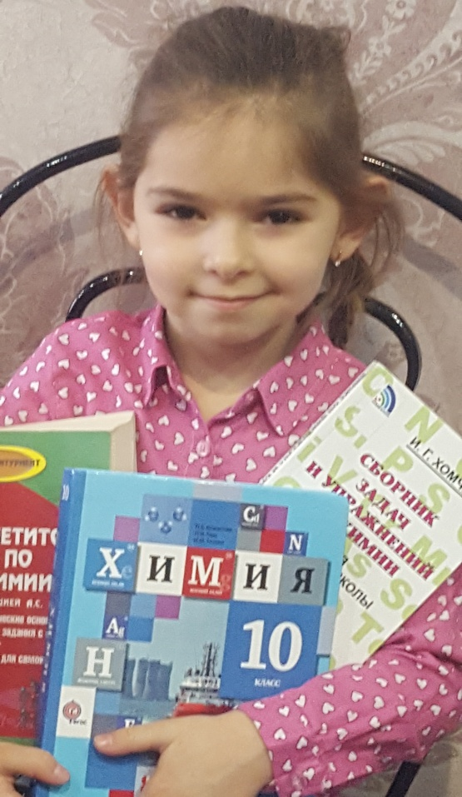
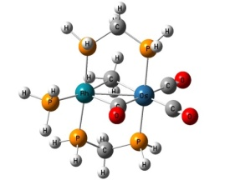
Химия – это наука о веществах и их превращениях.
Окружающий нас мир состоит из химических элементов: книги, одежда, мебель, краски – всё-всё, даже мы сами! Химия – великая наука!
Люди, которые занимаются этой наукой, называются – химики.
Химия – наука удивительная. Как только человек появляется на белый свет, он попадает в мир химических веществ. Первый вздох - и вот уже в легких смесь газов, первый глоток материнского молока - и самый главный шедевр биохимической эволюции – белок начинает работать в организме малыша.
Химия - одна из наук о природе, об изменениях, происходящих в ней. Предметом изучения химии являются вещества, их свойства, превращения и процессы, сопровождающие эти превращения.
Наш организм – «химический реактор», ведь он превращает одни
вещества в другие, и при этом выделяется энергия для жизни. Разобраться с бесчисленными полезными и вредными веществами, узнать их строение, свойства, роль в природе – одна из задач химии. Она нужна и строителю, и фермеру, и врачу, и домохозяйке, и повару, и взрослому, и ребенку.

Slide 4
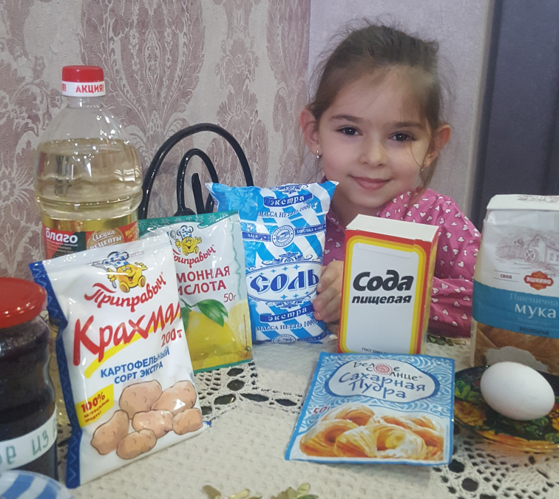
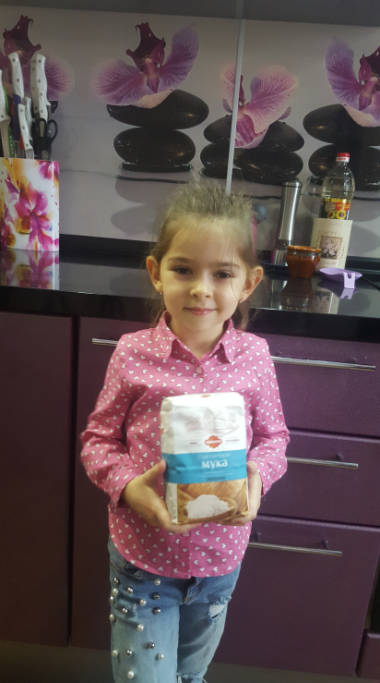
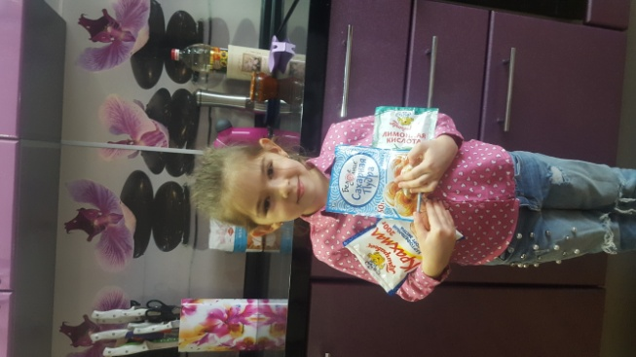
Гипотеза: Кухня – это волшебная химическая лаборатория
Интересно, чем же кухня напоминает научную лабораторию? Раскрою тайну: уксус, пищевая сода, растительное масло, сахар, мука, соль, молоко, крахмал, мясо – все это настоящие химические вещества, с помощью которых на нашем столе появляются вкусные, питательные и полезные блюда. А каждая хозяйка немного фея или волшебница.
У этих веществ даже есть химические названия. Например: соль- это хлорид натрия; пищевая сода- гидрокарбонат натрия; уксус- уксусная кислота; сахар- сахароза; молоко- лактоза; мясо- белок и жир. Мука состоит на 70% из крахмала – это полисахарид. Сплошная химия! Ну что, похимичим ?

Slide 5
Ребенок познает мир опытным путем,
Поэтому расширение его опыта взаимодействия с окружающим миром – одна из образовательных задач. Получение личного опыта в совокупности с доступным рассказом, показом и объяснением поможет ребенку расширять познавательную сферу, находить взаимосвязи между предметами и явле-ниями окружающего мира. Развитие наблюдательности ребенка, внима-тельного отношения к окружающему миру во многом определит линию его нравственного развития. Способность создавать продукт, доводить дело до логического заключения способствует осмысленному восприятию сведений о мире и становится начальным кирпичиком в учебной самостоятельности. Это позволяет строить предшкольное образование как переход от дошкольного к школьному обучению. Для формирования личного опыта, изучения многообразия окружающего мира мы и проводим химические опыты, используя знакомые вещества.
Надо сказать, что химические опыты – это не только интересное зрелище, но и повод, для того чтобы поразмыслить над происходящим (для ребенка), выдвинуть гипотезы, почему происходит именно так.
Химический опыт и безопасность
Тщательно подготовить рабочее место: очистить поверхность, подготовить вещества.
Надеть защитный халат, очки и перчатки.
Отдельную специальную посуду для опытов необходимо вымыть сразу после проведения опыта.
Нельзя пробовать вещества на вкус, смешивать незнакомые вещества.
Прежде чем осуществить опыт внимательно изучите инструкцию и этапы проведения опыта.
Опасные опыты, например, с огнем можно проводить только в присутствии взрослого.

Slide 6
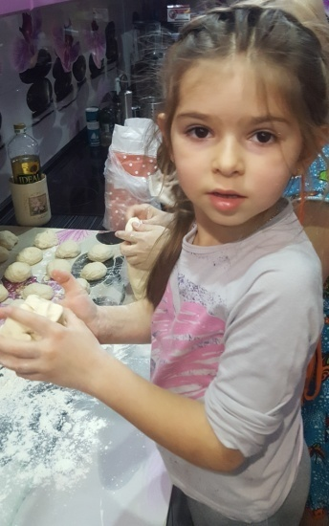
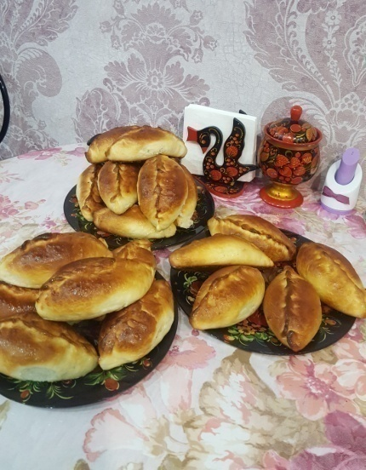
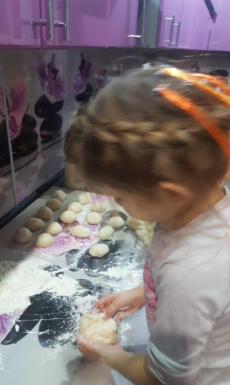
5 Что такое химическая реакция ?Химическая реакция – это превращение одного или нескольких веществ в другие вещества. Реакции могут происходить при смешении веществ, под воздействием света, при ударе, при нагревании, под давлением и т.д. Химические реакции наглядно видно при осуществлении химических опытов!
Например, СОДА пищевая. Очень интересный продукт, а также химическое
вещество. Мы уже гасили соду уксусом, когда пекли пирожки или оладушки, и знаем, что происходит реакция нейтрализации при соединении кислоты (уксус) и щёлочи(сода) с выделением углекислого газа.
Волшебная химическая лаборатория работает, не останавливаясь
А сегодня мы проверим: будет ли химическая реакция, и как реагирует сода при соединении ее с фруктовой кислотой, а поможет нам в этом великолепный рецепт пирога «Семейные традиции», который очень любит наша семья. Итак, начнём химичить!
Опыт № 1
Рецепт пирога «Семейные традиции» Варенье без косточек - 1 стакан, у нас домашнее варенье из ранеток, Сода - 1 чайная ложка, Яйцо куриное - 1 штука, Вода питьевая - ½ стакана, Мука пшеничная - 2 стакана.
Варенье поместить в миску для смешивания, добавить соду и хорошо перемешать, оставить на 3-5 минут, чтобы сода хорошо погасилась в варенье, затем снова перемешать… Внимание! Миску необходимо взять побольше. Скоро вы узнаете почему.

Slide 7
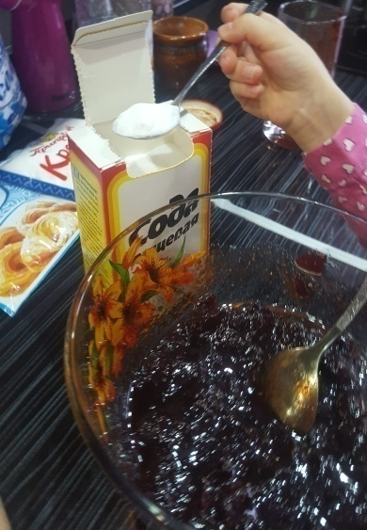
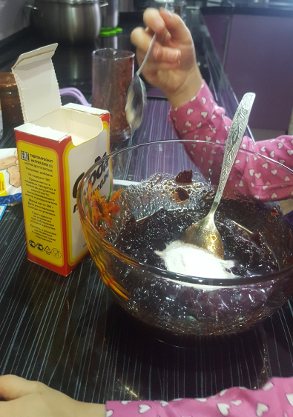
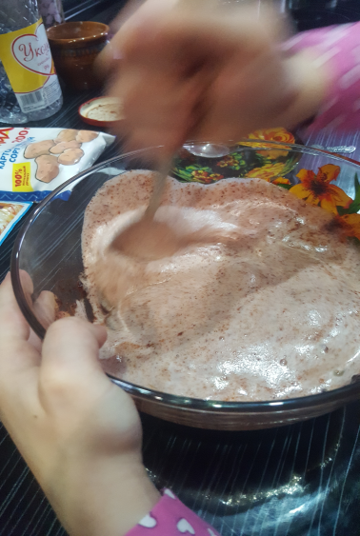
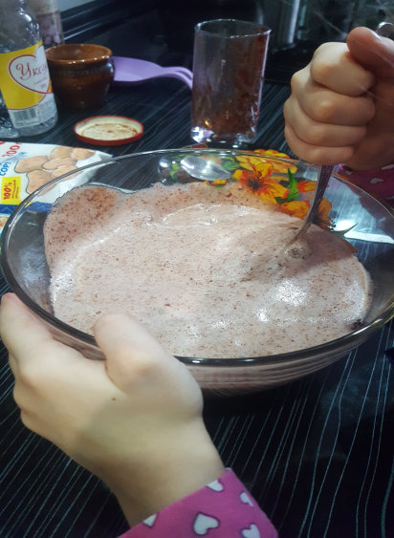
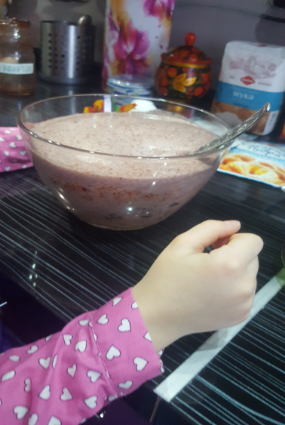
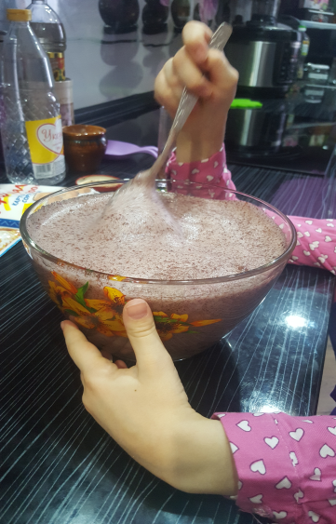
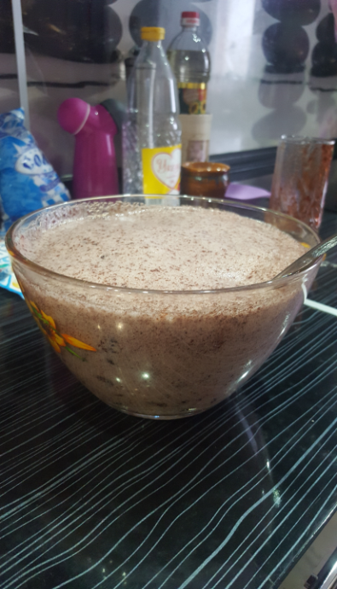
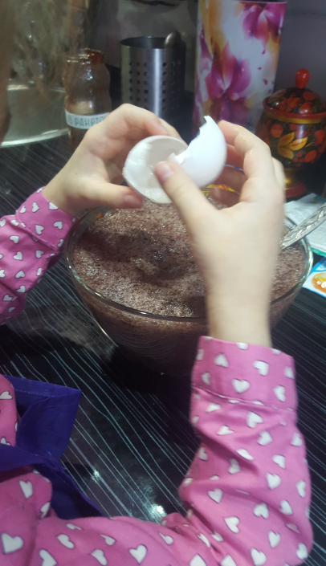
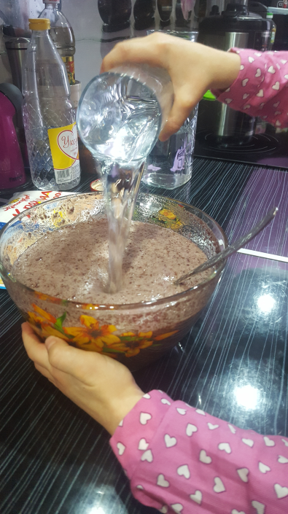
Как видите, при соприкосновении с кислой средой (варенье из ранеток), сода вступает с ней в реакцию, распадаясь на соль, воду и углекислый газ, который при выпечке будет испаряться и образовывать пышные дырочки в пироге. Объем увеличился в 3-4 раза. Затем добавить яйцо и снова хорошо перемешать. Влить пол стакана воды и снова перемешать…

Slide 8
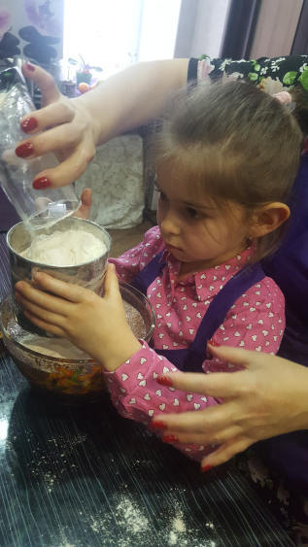
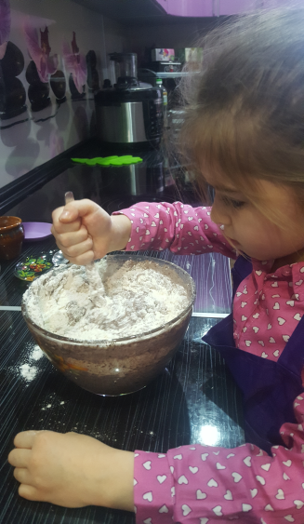
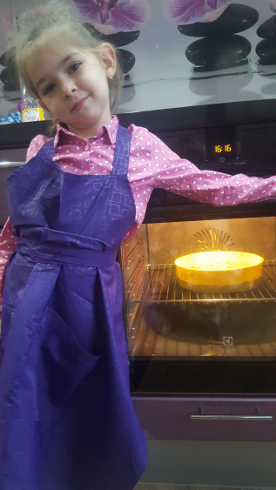
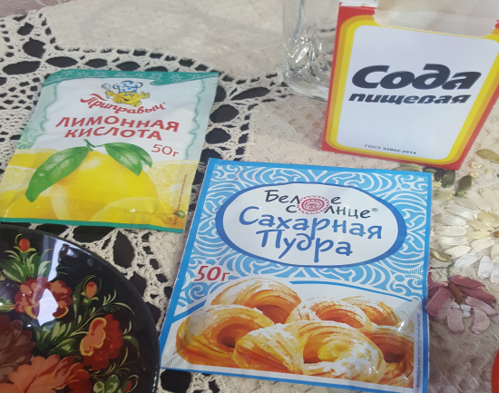
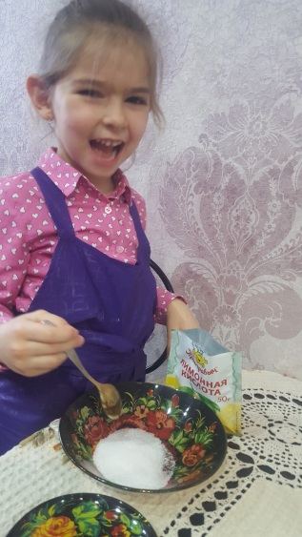
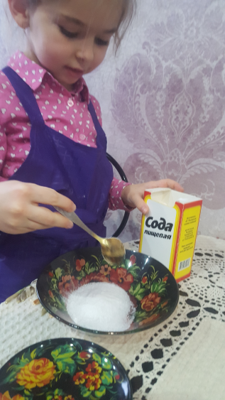
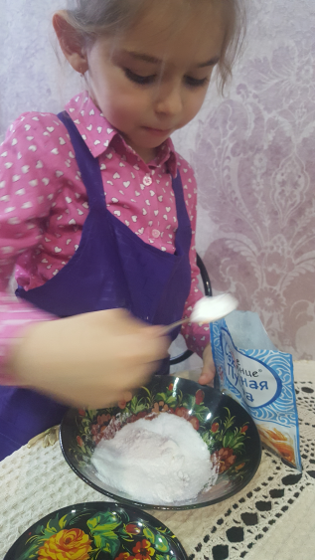
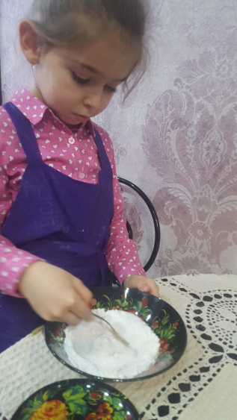
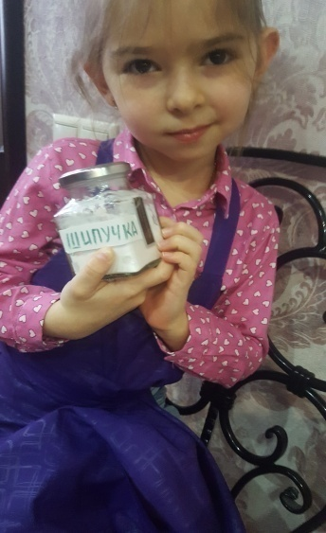
Добавить постепенно два стакана муки. Все хорошо перемешать. Если варенье очень жидкое, то муки добавить чуть больше, и наоборот. Тесто вылить в смазанную форму и выпекать при температуре 180 С 55 минут.
Опыт № 2
Пока пирог печется, проведем еще один опыт: проверим как сода реагирует на соединение с лимонной кислотой. Предлагаю приготовить домашний лимонад, а точнее, шипучку.
Для этого нам понадобится:
Шипучка (рецепт)
Лимонная кислота – 6 чайных ложек,
Сода пищевая – 3 чайные ложки,
Сахарная пудра - 4 чайные ложки.
Всё смешать, тщательно перетереть все
ингредиенты и пересыпать в баночку с крышкой.
Для приготовления лимонада:
Наливаем в стакан питьевой воды, добавляем столовую ложку яблочного варенья, размешиваем и добавляем две чайные ложки (без горки) шипучки
Смотрим реакцию….

Slide 9
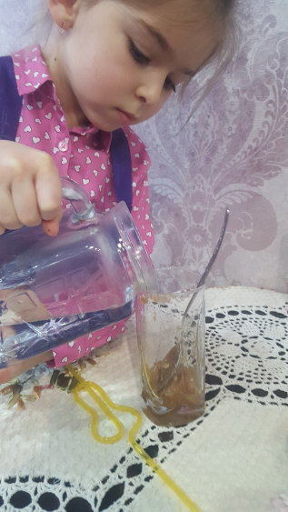
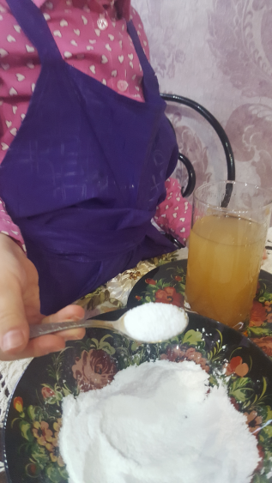
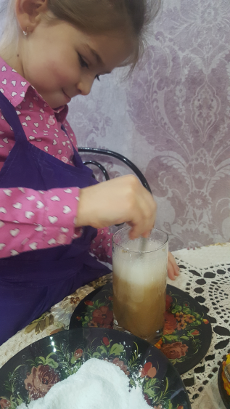
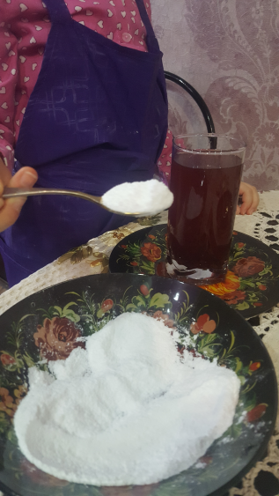
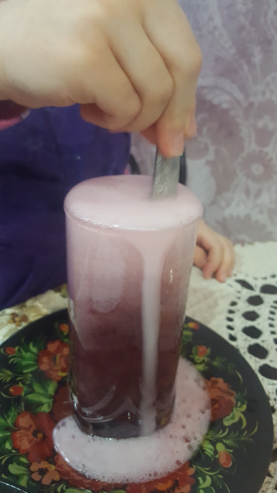
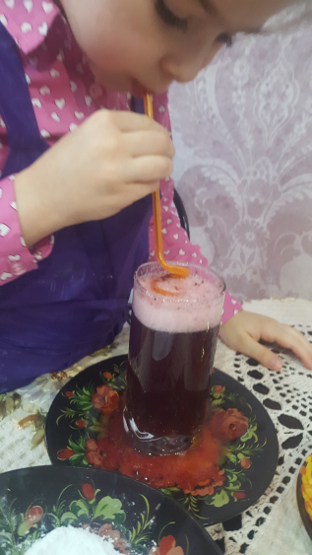
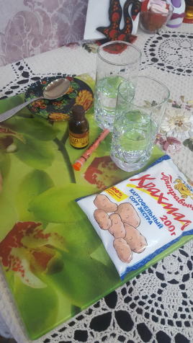
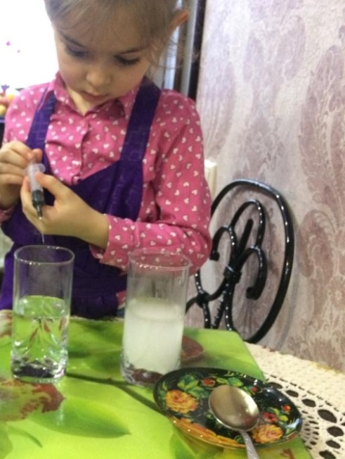
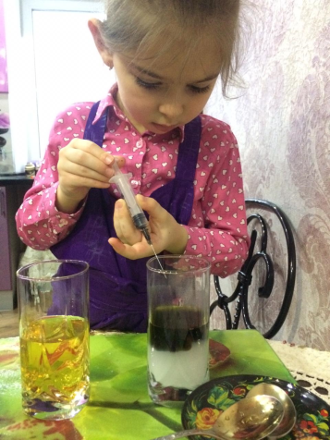
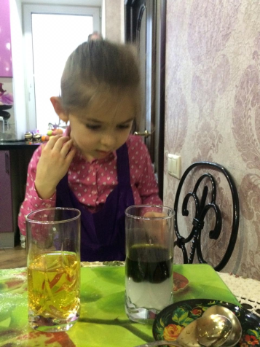
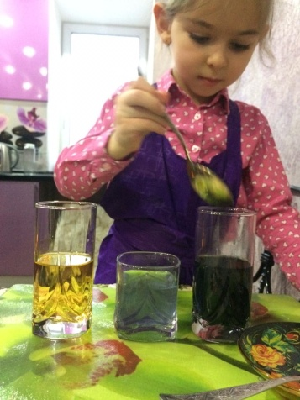
Сода и лимонная кислота вступили в реакцию нейтрализации и снова выделился углекислый газ и у нас получился вкусный шипучий напиток! Теперь в стакан с водой добавим не варенье, а брусничный сироп.
Вывод: Выделению углекислого газа из соды способствует яблочная, лимон-ная, уксусная кислота. Таким образом, можно сказать, что любая кислота соединяясь с содой, выделяет углекислый газ.
Опыт №3 С крахмалом и йодом (пока наш пирог печется)
Крахмал — это порошок белого цвета, углевод растений. Он содержится во многих продуктах, например, в картофеле, фасоли, бананах, пшенице, куку-рузе. Сегодня мы узнаем, как реагирует йод на наличие крахмала в воде.

Slide 10
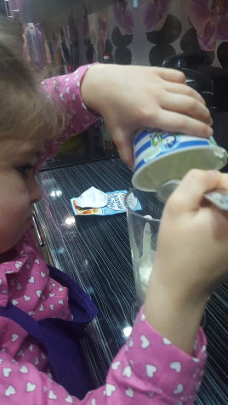
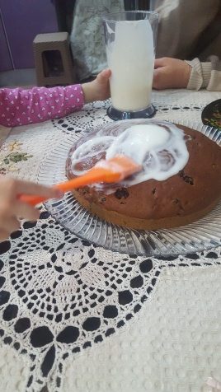
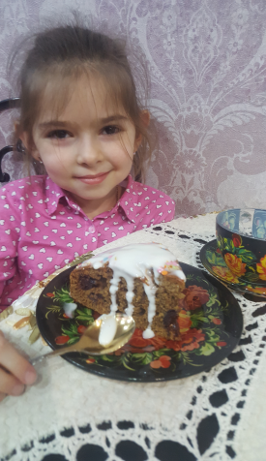
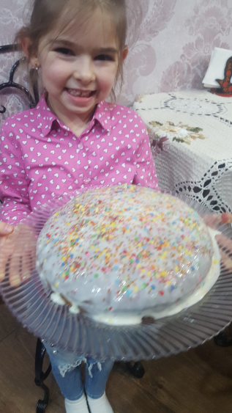
Вывод: Из этого опыта мы выяснили, что чем больше крахмала в жидкости, тем более синий (фиолетовый) цвет принимает жидкость при добавлении в нее йода; а если в воде нет крахмала, то йод окрашивает воду в желтый цвет, но если туда добавить немного сухого крахмала, то сразу же начинается реакция и происходит окрашивание.
Пока мы проводили очередные опыты в нашей волшебной химической лаборатории, опыт №1 подошёл к завершению – пирог испекся! После остывания его можно украсить по вкусу. Мы взбили сметану с сахарной пудрой, смазали сверху и украсили цветной карамелью. Вся семья, как обычно, собралась на чаепитие с вкусным пирогом «Семейные традиции»
Вывод: Мы провели сегодня лишь малую часть возмож-ных опытов, используя продукты, вещества и предметы , хранящиеся на кухне (аптечка тоже находится на кухне). Изучив литературу, проделав опыты, мы убедились в том, что многие процессы, происходящие на нашей кух-не – химические реакции. Чтобы овладеть всеми тонкос-тями искусства приготовления пищи, надо знать очень многое. Настоящая хозяйка должна быть человеком, образованным во многих областях науки (химия, биоло-гия, биохимия, физиологии питания). Наша гипотеза верна: Кухня- это волшебная химическая лаборатория. Готовя различные блюда, мы производим химические реакции и надеемся, что получится вкусно!

